Slide 1
নির্দেশনা স্লাইড
এই পাঠটি শ্রেণি কক্ষে উপস্থাপনের সময় প্রয়োজনীয় নির্দেশনা প্রতিটি স্লাইডের নিচে Slide Note সংযোজন করা হয়েছে । আশা করি সম্মানিত শিক্ষকগণ পাঠটি উপস্থাপনের পূর্বে উল্লেখিত Note দেখে নিবেন। এছাড়াও শিক্ষক প্রয়োজনবোধে তাঁর নিজস্ব কৌশল প্রয়োগ করতে পারবেন।

Slide 2


Slide 3

সরকারি টেকনিক্যাল স্কুল ও কলেজ, মেহেরপুর এ সকলকে
স্বাগত

Slide 4







পরিচিতি
শিক্ষক পরিচিতি
পাঠ পরিচিতি
শ্রেণীঃ দশম
বিষয়ঃ ফার্ম মেশিনারী
অধ্যায়ঃ ২.১
প্রকৌঃ মোঃ শফি উদ্দীন
চিফ ইন্সট্রাক্টর (ফার্ম মেশিনারী) shofiuddintsc@gmail.com
01730-878558 01619346487
Shofi Uddin agro Machinery
Shofi Uddin Shofi Uddin
M / IEB 19010
পাঠের বিষয়বস্তুঃ
ইঞ্জিন সার্ভিসিং

Slide 5
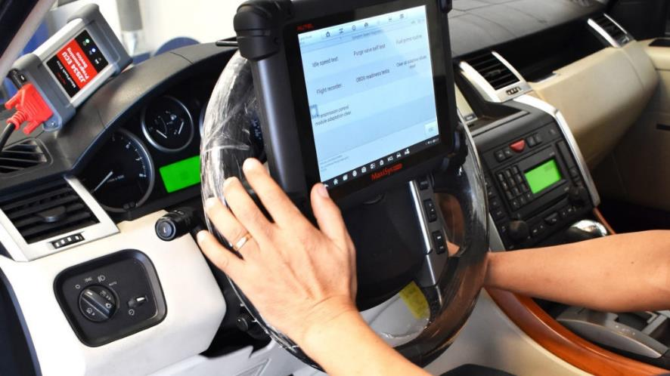
কী দেখছো!
Notes:
সম্মানিত শিক্ষক মন্ডলী ছবি দেথেয়ে প্রশ্ন করবেন এবং পাঠ ঘোষণা করবেন

Slide 6
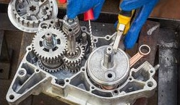
আজকে আমাদের পাঠের বিষয়
ইঞ্জিন সার্ভিসিং ও টিউনিং

Slide 7
এই পাঠ শেষে শিক্ষার্থীরা ...
ইঞ্জিন ওভারহলিং কী তা বলতে পারবে
ইঞ্জিন টিউনিং কী তা বলতে পারবে
ওভারহলিং এর প্রকারভেদ উল্লেখ করতে পারবে
ট্যাপেট ক্লিয়ারেন্স অ্যাডজাস্ট করার পদ্ধতি বর্ণনা করতে পারবে

Slide 8

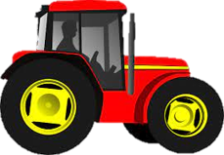
বিষয়বস্তু
ইঞ্জিন ওভারহলিং কী
ইঞ্জিন টিউনিং কী
ওভারহলিং এর প্রকারভেদ
ট্যাপেট ক্লিয়ারেন্স অ্যাডজাস্ট করন

Slide 9
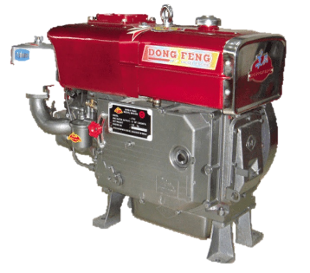
ইঞ্জিন ওভারহলিং
ইঞ্জিনকে চিসিস থেকে নামিয়ে সম্পূর্ণভাবে বিযোজন করে এর সকল অংশ ও উপাংশ কার্যোপযোগিতা পরীক্ষা করে ত্রূটি নিরূপণ করে ও প্রয়োজনীয় মেরামত ও পরিবর্তন করে ইঞ্জিনকে পুনরায় সম্পূর্ণভাবে কার্যক্ষম করাকেই ইঞ্জিন ওভারহলিং বলে

Slide 10
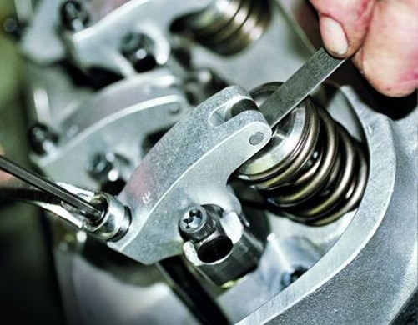
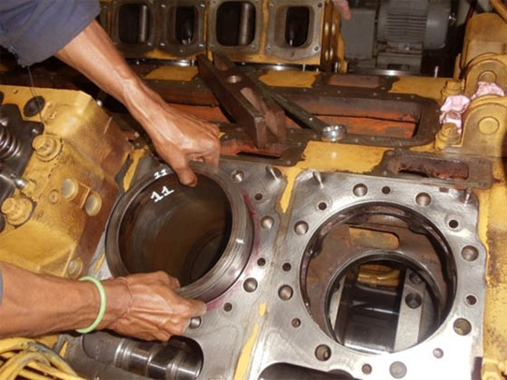
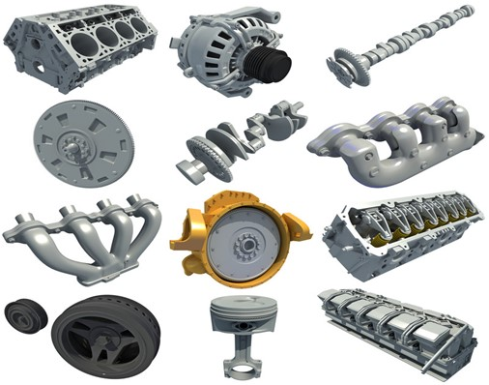
টারবাইন সমূহ
টপ ওভারহলিংঃ
টপ কভার খুলে ওভারহলিং
মাইনর ওভারহলিংঃ
চেসিস থেকে না নামিয়ে যে বড় ধরনের ওভারহলিং
মেজর ওভারহলিংঃ
চেসিস থেকে নামিয়ে যে কমপ্লিট ওভারহলিং

Slide 11
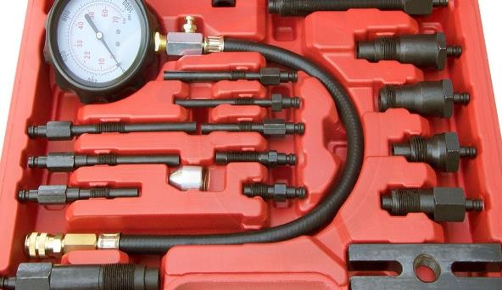
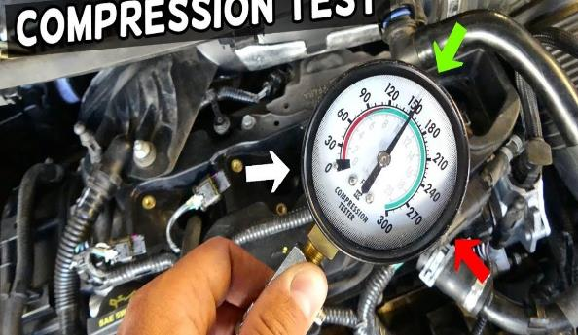
ইঞ্জিন কম্প্রেশন টেস্ট
কম্প্রেশন টেস্টার
কম্প্রেশন টেস্টিং

Slide 12
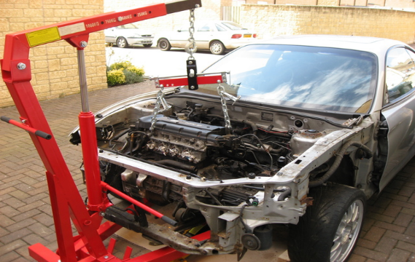
ইঞ্জিন চেসিস থেকে নামানো
হাইড্রোলিক ক্রেনের সাহায্যে ইঞ্জিন নামানো হচ্ছে

Slide 13
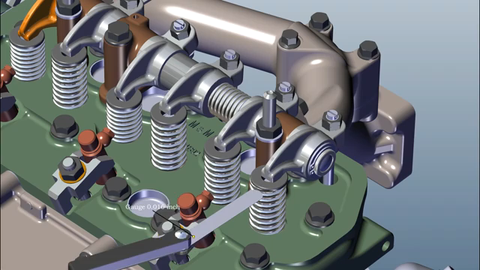
ট্যাপেট ক্লিয়ারেন্স অ্যাডজাস্টকরণ

Slide 14
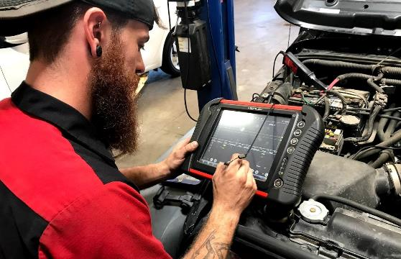
ইঞ্জিন টিউনিং
ইঞ্জিনের কর্মদক্ষতা সর্বচ্চ পর্যায়ে রাখার জন্য ইঞ্জিনের বিভিন্ন যন্ত্রাংশ পরীক্ষা করে সঠিকভাবে অ্যাডজাস্ট করাকে ইঞ্জিন টিংনিং বলে

Slide 15

জোড়ায় কাজ
ট্যাপেট ক্লিয়ারেন্স অ্যাডজাস্ট করতে কোন কভার খুলতে হয়?
কত কিলোমিটার চলার পর ওভারহলিং করতে হয়?

Slide 16

একক কাজ
পিস্টন কী ?
পিস্টন রিং কী ?

Slide 17
মূল্যায়ন
ইঞ্জিন ওভারহলিং কাকে বলে?
ইঞ্জিন টিউনিং কী?
ট্যাপেট ক্লিয়ারেন্স গ্যাপ কত ?
আইডল অবস্থায় ইঞ্জিনের RPM কত?

Slide 18

বাড়ির কাজ
তোমার বাড়ীতে আছে এমন একটি ইঞ্জিনের টপ ওভারহলিং করার পদ্ধতি লিখে নিয়ে আসবে ।

Slide 19

ধন্যবাদ

